Slide 1
SỞ GIÁO DỤC VÀ ĐÀO TẠO BÌNH THUẬN
TRƯỜNG THCS & THPT LÊ LỢI
ÔN LUYỆN THI THPT QUỐC GIA
CHUYÊN ĐỀ 2:
HỘI NGHỊ THÀNH LẬP ĐẢNG CỘNG SẢN VIỆT NAM VÀ PHONG TRÀO CÁCH MẠNG 1930 – 1931
GVTH: MAI THỊ KIỀU LIÊN

Slide 2
CHUYÊN ĐỀ 2

Slide 3
CHUYÊN ĐỀ 2
LÝ THUYẾT CƠ SỞ
1. Hội nghị thành lập Đảng Cộng sản Việt Nam.
a. Hoàn cảnh lịch sử.
b. Nội dung của Hội nghị (Cương lĩnh chính trị đầu tiên của ĐCSVN).
c. Ý nghĩa của Hội nghị thành lập ĐCSVN.
d. Ý nghĩa lịch sử của việc thành lập ĐCSVN.

Slide 4
CHUYÊN ĐỀ 2
LÝ THUYẾT CƠ SỞ
2. Hội nghị lần thứ nhất Ban Chấp hành Trung ương lâm thời ĐCSVN.
a. Hoàn cảnh lịch sử.
b. Nội dung của Hội nghị (Luận cương chính trị của Đảng).
c. Những hạn chế của Luận cương.

Slide 5
CHUYÊN ĐỀ 2
LÝ THUYẾT CƠ SỞ
3. So sánh Cương lĩnh chính trị của Nguyễn Ái Quốc và Luận cương chính trị của Trần Phú.

Slide 6
CHUYÊN ĐỀ 2
LÝ THUYẾT CƠ SỞ
4. Phong trào cách mạng 1930 – 1931 – đỉnh cao là Xô viết Nghệ - Tĩnh.
a. Nguyên nhân bùng nổ.
b. Chủ trương của Đảng.
c. Ý nghĩa lịch sử và bài học kinh nghiệm của phong trào cách mạng 1930 - 1931.
d. Chính quyền Xô viết Nghệ - Tĩnh.

Slide 7
1. Hội nghị thành lập Đảng Cộng sản Việt Nam.
a. Hoàn cảnh lịch sử.
Điều kiện để thành lập Đảng:
Giai cấp công nhân Việt Nam phải thực sự trưởng thành và phải được vũ trang bằng lí luận chính trị cách mạng.
Chủ nghĩa Mác – Lênin phải được xâm nhập sâu rộng vào phong trào công nhân và phong trào yêu nước.
Phong trào yêu nước và phong trào công nhân phải gắn kết với nhau thành một thể thống nhất.

Slide 8
Câu 1(TH): Tại sao năm 1925, Nguyễn Ái Quốc không thành lập Đảng Cộng sản Việt Nam mà thành lập Hội Việt Nam Cách mạng Thanh niên?
A. Phong trào công nhân Việt Nam chưa phát triển
mạnh mẽ.
B. Việt Nam chưa có đội ngũ cán bộ hiểu biết về
chủ nghĩa Mác –Lênin.
C. Nguyễn Ái Quốc chưa được sự đồng ý của Quốc
tế Cộng sản.
D. Ở Việt Nam, chủ nghĩa Mác –Lênin chưa được
truyền bá sâu rộng.

Slide 9
1. Hội nghị thành lập Đảng Cộng sản Việt Nam.
a. Hoàn cảnh lịch sử.
HVNCMTN
Đông Dương Cộng sản Đảng (báo Búa liềm)
An Nam Cộng sản Đảng
(báo Đỏ)
Tân Việt Cách mạng đảng
(Đảng Tân Việt)
Đông Dương Cộng sản liên đoàn

Slide 10
→ Sự ra đời của ba tổ chức cộng sản là một xu thế khách quan của cuộc vận động giải phóng dân tộc ở Việt Nam theo con đường cách mạng vô sản.

Slide 11
Câu 2(NB): Đông Dương Cộng sản đảng ra đời (6-1929) từ sự phân hóa của
A. Việt Nam Quốc dân đảng.
B. Tân Việt Cách mạng đảng.
C. Hội Việt Nam Cách mạng Thanh niên.
D. Việt Nam nghĩa đoàn.

Slide 12
Câu 3(VD): Bài học chủ yếu nào có thể rút ra cho cách mạng Việt Nam từ sự chia rẽ của ba tổ chức cộng sản năm 1929?
A. Thống nhất về tư tưởng, chính trị, tổ chức.
B. Thống nhất trong lực lượng lãnh đạo.
C. Xây dựng khối liên minh công nông vững chắc.
D. Xây dựng khối đoàn kết trong Đảng.

Slide 13
1. Hội nghị thành lập Đảng Cộng sản Việt Nam.
b. Nội dung Hội nghị.
Thời gian: từ ngày 6/1/1930 đến 7/2/1930
Địa điểm: Cửu Long (Trung Quốc)
Chủ trì: Nguyễn Ái Quốc
Thành phần tham dự: 7 đại biểu
+ Nguyễn Ái Quốc
+ Lê Hồng Sơn
+ Hồ Tùng Mậu
+ Trịnh Đình Cửu, Nguyễn Đức Cảnh (ĐDCSĐ)
+ Châu Văn Liêm, Nguyễn Thiệu (ANCSĐ)

Slide 14
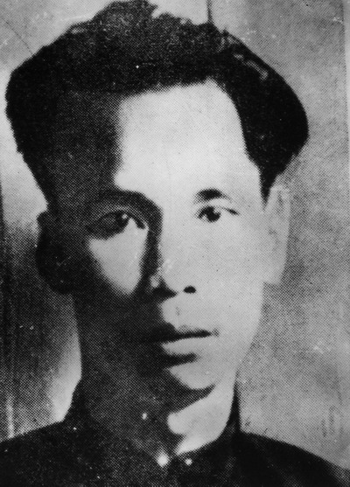
Nguyễn Ái Quốc
(đầu những
năm 30)

Slide 15
1. Hội nghị thành lập Đảng Cộng sản Việt Nam.
b. Nội dung Hội nghị.
Nguyễn Ái Quốc phê phán những quan điểm
sai lầm của các tổ chức cộng sản.
Thống nhất các tổ chức cộng sản thành lập
một Đảng duy nhất lấy tên là ĐCSVN.
Thông qua các văn kiện do Nguyễn Ái Quốc
soạn thảo trong đó quan trọng nhất là Chính
cương vắn tắt và Sách lược vắn tắt được hợp
thành Cương lĩnh chính trị đầu tiên của Đảng.
Bầu ra BCHTW lâm thời của Đảng.

Slide 16
Câu 4(NB): Chính cương vắn tắt, Sách lược vắn tắt và Điều lệ vắn tắt do Nguyễn Ái Quốc soạn thảo được thông qua tại Hội nghị thành lập Đảng được xem là
A. văn kiện của Đảng Cộng sản Việt Nam.
B. tài liệu chính trị đặc biệt của ĐCSVN.
C. nghị quyết của Đảng Cộng sản Việt Nam.
D. Cương lĩnh chính trị đầu tiên của ĐCSVN.

Slide 17
1. Hội nghị thành lập Đảng Cộng sản Việt Nam.
b. Nội dung Hội nghị.
* Cương lĩnh chính trị đầu tiên của Đảng:
1. Đường lối chiến lược cách mạng | CMVN trải qua 2 giai đoạn: cách mạng tư sản dân quyền và cách mạng ruộng đất + cách mạng XHCN.
2. Nhiệm vụ cách mạng | Đánh đổ đế quốc Pháp, bọn phong kiến và tư sản phản cách mạng.

Slide 18
1. Hội nghị thành lập Đảng Cộng sản Việt Nam.
b. Nội dung Hội nghị.
* Cương lĩnh chính trị đầu tiên của Đảng:
3. Mục tiêu cách mạng | Làm cho Việt Nam được độc lập tự do; dựng lên chính phủ và quân đội công nông; tịch thu hết sản nghiệp lớn của đế quốc; tịch thu ruộng đất của đế quốc và bọn phản cách mạng chia cho dân cày nghèo.
4. Lực lượng cách mạng | Công nhân, nông dân, tiểu tư sản, trí thức; còn phú nông, trung tiểu địa chủ và tư sản thì lợi dụng hoặc trung lập họ.

Slide 19
1. Hội nghị thành lập Đảng Cộng sản Việt Nam.
b. Nội dung Hội nghị.
* Cương lĩnh chính trị đầu tiên của Đảng:
5. Lãnh đạo cách mạng Việt Nam | Đảng Cộng sản Việt Nam
6. Quan hệ quốc tế | Cách mạng Việt Nam là một phận không thể tách rời cách mạng thế giới.

Slide 20
→Độc lập và tự do là tư tưởng cốt lõi của cương lĩnh.

Slide 21
Câu 5(TH): Cương lĩnh chính trị đầu tiên của Đảng do Nguyễn Ái Quốc soạn thảo đề cao nhiệm vụ nào?
A. Đánh đổ đế quốc Pháp.
B. Đánh đổ phong kiến.
C. Đánh đổ bọn phản cách mạng.
D. Đánh đổ đế quốc, phong kiến.

Slide 22
Câu 6(VD): Ý nào dưới đây thể hiện Nguyễn Ái Quốc đã vận dụng sáng tạo chủ nghĩa Mác-Lênin vào thực tiễn cách mạng Việt Nam?
A. Lực lượng cách mạng Việt Nam là công nhân, nông dân,
tiểu tư sản, trí thức; còn phú nông, trung, tiểu địa chủ và tư
sản thì lợi dụng hoặc trung lập.
B. Đảng Cộng sản Việt Nam - đội tiên phong của giai cấp vô
sản-sẽ giữ vai trò lãnh đạo cách mạng.
C. Cách mạng Việt Nam đồng thời phải liên lạc với các dân
tộc bị áp bức và vô sản thế giới.
D. Đường lối chiến lược của cách mạng Việt Nam là tiến
hành “tư sản dân quyền cách mạng và thổ địa cách mạng
để đi tới xã hội cộng sản”.

Slide 23
c. Ý nghĩa của Hội nghị thành lập ĐCSVN.
Hội nghị hợp nhất các tổ chức cộng sản mang tầm vóc lịch sử của một đại hội thành lập Đảng.

Slide 24
Câu 7(VD): Nội dung quyết định để Hội nghị hợp nhất các tổ chức cộng sản Việt Nam mang tầm vóc lịch sử của một Đại hội thành lập Đảng là
A. phê phán những quan điểm sai lầm của các tổ
chức cộng sản.
B. thống nhất các tổ chức cộng sản thành Đảng Cộng
sản Việt Nam.
C. thông qua Chính cương vắn tắt, Sách lược vắn tắt
của Đảng.
D. bầu Ban chấp hành Trung ương do Trần Phú làm
Tổng bí thư.

Slide 25
Câu 8(VD): Nội dung nào thể hiện Cương lĩnh chính trị đầu tiên của Đảng Cộng sản Việt Nam là “một cương lĩnh cách mạng giải phóng dân tộc sáng tạo, kết hợp đúng đắn vấn đề dân tộc và vấn đề giai cấp”?
A. Xác định chiến lược cách mạng và lãnh đạo cách
mạng.
B. Xác định nhiệm vụ cách mạng và lực lượng cách
mạng.
C. Xác định lãnh đạo cách mạng và động lực cách mạng.
D. Xác định động lực cách mạng và chiến lược cách
mạng.

Slide 26
1. Hội nghị thành lập Đảng Cộng sản Việt Nam.
d. Ý nghĩa lịch sử của việc thành lập ĐCSVN.
Đảng Cộng sản Việt Nam ra đời là bước ngoặt vĩ đại trong lịch sử cách mạng Việt Nam.
Đối với dân tộc Việt Nam:
Đảng ra đời đã chấm dứt sự khủng hoảng về đường lối lãnh đạo.
Đối với giai cấp công nhân Việt Nam:
Giai cấp công nhân có đội tiên phong của giai cấp mình, đội tiên phong giữ vai trò lãnh đạo phong trào công nhân từ đó lãnh đạo phong trào yêu nước.

Slide 27
1. Hội nghị thành lập Đảng Cộng sản Việt Nam.
d. Ý nghĩa lịch sử của việc thành lập ĐCSVN.
Đảng cộng sản ra đời là sự chuẩn bị tất yếu đầu tiên có tính quyết định cho những bước phát triển nhảy vọt mới trong lịch sử phát triển của dân tộc Việt Nam.
ĐCSVN = chủ nghĩa Mác – Lênin + phong trào công nhân + phong trào yêu nước

Slide 28
Câu 9(TH): Sự kiện nào dưới đây đánh dấu bước ngoặt vĩ đại của cách mạng Việt Nam?
A. Thành lập Đông Dương Cộng sản đảng.
B. Thành lập An Nam Cộng sản đảng.
C. Thành lập Đông Dương Cộng sản liên đoàn.
D. Thành lập Đảng Cộng sản Việt Nam.

Slide 29
Câu 10(TH): Đảng Cộng sản Việt Nam ra đời trên cơ sở kết hợp chủ nghĩa Mác - Lênin với
A. phong trào công nhân Việt Nam 1919 - 1929.
B. phong trào công nhân và phong trào tư sản yêu
nước Việt Nam từ 1919 - 1929.
C. phong trào công nhân và phong trào yêu nước
Việt Nam từ 1919 - 1929.
D. tư tưởng cách mạng Hồ Chí Minh.

Slide 30
Câu 11(TH): Nội dung nào dưới đây phản ánh đúng ý nghĩa cơ bản nhất sự ra đời của Đảng cộng sản Việt Nam đầu 1930?
A. Mở ra một bước ngoặt lịch sử của cách mạng
Việt Nam.
B. Chấm dứt thời kì khủng hoảng về đường lối
của cách mạng Việt Nam.
C. Chấm dứt sự khủng hoảng về con đường giải
phóng dân tộc Việt Nam.
D. Chấm dứt sự khủng hoảng về giai cấp lãnh đạo
cách mạng Việt Nam.

Slide 31
2. Hội nghị lần thứ nhất Ban Chấp hành Trung ương lâm thời ĐCSVN (10/1930)
a. Hoàn cảnh lịch sử.
Phong trào cách mạng ở Việt Nam đang dâng cao nhất là sự ra đời của Xô viết Nghệ -Tĩnh.
Để tăng cường sự lãnh đạo của Đảng, chỉ thị của QTCS đã quyết định ĐCSVN phải triệu tập Hội nghị BCHTW lâm thời.
Hội nghị do Trần Phú chủ trì.

Slide 32
Trần Phú

Slide 33
b. Nội dung của Hội nghị (Luận cương chính trị của Đảng).
Đổi tên ĐCSVN thành Đảng Cộng sản Đông Dương.
Bầu BCHTW chính thức do Trần Phú làm Tổng Bí thư.
Thông qua Luận cương chính trị do Trần Phú khởi thảo.

Slide 34
Câu 12(NB): Hội nghị lần thứ nhất Ban Chấp hành Trung ương lâm thời Đảng cộng sản Việt Nam (10-1930) đã quyết định đổi tên Đảng thành
A. Đảng cộng sản Việt Nam.
B. Đảng cộng sản Đông Dương.
C. Đảng lao động Việt Nam.
D. Đông Dương cộng sản Đảng.

Slide 35
* Luận cương chính trị của Đảng:
1. Đường lối chiến lược cách mạng | CMVN trải qua 2 giai đoạn: cách mạng tư sản dân quyền + cách mạng XHCN.
2. Nhiệm vụ cách mạng | Đánh đổ phong kiến và đế quốc.

Slide 36
* Luận cương chính trị của Đảng:
3. Mục tiêu cách mạng | Làm cho Đông Dương hoàn toàn độc lập.
4. Lực lượng cách mạng | Công nhân, nông dân.

Slide 37
* Luận cương chính trị của Đảng:
5. Lãnh đạo cách mạng Việt Nam | Đảng Cộng sản Đông Dương.
6. Quan hệ quốc tế | Cách mạng Đông Dương là một phận không thể tách rời cách mạng thế giới.

Slide 38
Câu 13(NB): Luận cương chính trị tháng 10-1930 của Đảng xác định lực lượng của cách mạng Việt Nam là
A. Công nhân, nông dân, tiểu tư sản, trí thức.
B. Công nhân và nông dân.
C. Công nhân, nông dân và binh lính.
D. Công nhân, nông dân và tư sản dân tộc.

Slide 39
Câu 14(NB): Đường lối chiến lược của cách mạng Việt Nam được xác định trong Luận Cương chính trị tháng 10-1930 là
A. làm cách mạng tư sản dân quyền, bỏ qua tư bản
chủ nghĩa, tiến lên Chủ nghĩa xã hội.
B. đánh đuổi đế quốc giành độc lập và đánh đổ
phong kiến giành ruộng đất.
C. làm cách mạng ruộng đất triệt để để người cày
có ruộng.
D. tịch thu hết sản nghiệp của đế quốc, địa chủ chia
cho dân cày.

Slide 40
c. Những hạn chế của Luận cương.
Nặng về đấu tranh giai cấp và cách mạng ruộng đất, không đưa ngọn cờ giải phóng dân tộc lên hàng đầu → chưa nhận thức rõ được mâu thuẫn chủ yếu của xã hội Đông Dương.
Đánh giá không đúng khả năng cách mạng của tầng lớp tiểu tư sản, khả năng chống đế quốc và phong kiến ở mức độ nhất định của giai cấp tư sản dân tộc, khả năng lôi kéo một bộ phận trung, tiểu địa chủ tham gia mặt trận dân tộc thống nhất chống đế quốc và tay sai.

Slide 41
3. So sánh Cương lĩnh chính trị của Nguyễn Ái Quốc và Luận cương chính trị của Trần Phú.

Slide 42
Câu 15(TH): Điểm khác nhau cơ bản giữa Cương lĩnh chính trị đầu tiên và Luận cương chính trị (10-1930) của Đảng là gì?
A. Xác định lực lượng và vị trí cách mạng
Việt Nam.
B. Xác định nhiệm vụ và lực lượng cách mạng.
C. Xác định tính chất và vị trí cách mạng
Việt Nam.
D. Xác định chiến lược và nhiệm vụ cách mạng
Việt Nam.

Slide 43
4. Phong trào cách mạng 1930 – 1931 – đỉnh cao là Xô viết Nghệ - Tĩnh.
a. Nguyên nhân bùng nổ.
Ảnh hưởng nặng nề do cuộc khủng hoảng
kinh tế thế giới 1929 – 1933.
- Chính sách thống trị tàn khốc của TDP.
→Mâu thuẫn dân tộc ngày càng gay gắt.
- ĐCSVN ra đời kịp thời lãnh đạo quần chúng
đấu tranh.

Slide 44
b. Chủ trương của Đảng.
Nhận định kẻ thù: đế quốc Pháp và phong kiến.
Nhiệm vụ: chống đế quốc giành độc lập, chống phong kiến giành ruộng đất.
Hình thức đấu tranh: sử dụng hình thức đấu tranh phong phú và quyết liệt, trọng tâm là đấu tranh chính trị, thậm chí có biểu tình có vũ trang tự vệ.

Slide 45
1/5/1930 – bước ngoặt của phong trào, nhân ngày Quốc tế Lao động, công nhân nhà máy diêm Bến Thủy cùng hàng nghìn nông dân vùng phụ cận thị xã Vinh rầm rộ biểu tình, thị uy, phất cao cờ đỏ búa liềm, đòi tăng lương, giảm giờ làm, giảm sưu thuế → thể hiện tinh thần đoàn kết với nhân dân lao động thế giới.
Sang tháng 9/1930, phong trào đấu tranh dâng cao, nhất là ở hai tỉnh Nghệ An và Hà Tĩnh (tiểu biểu là cuộc biểu tình của nông dân huyện Hưng Nguyên – Nghệ An).

Slide 46
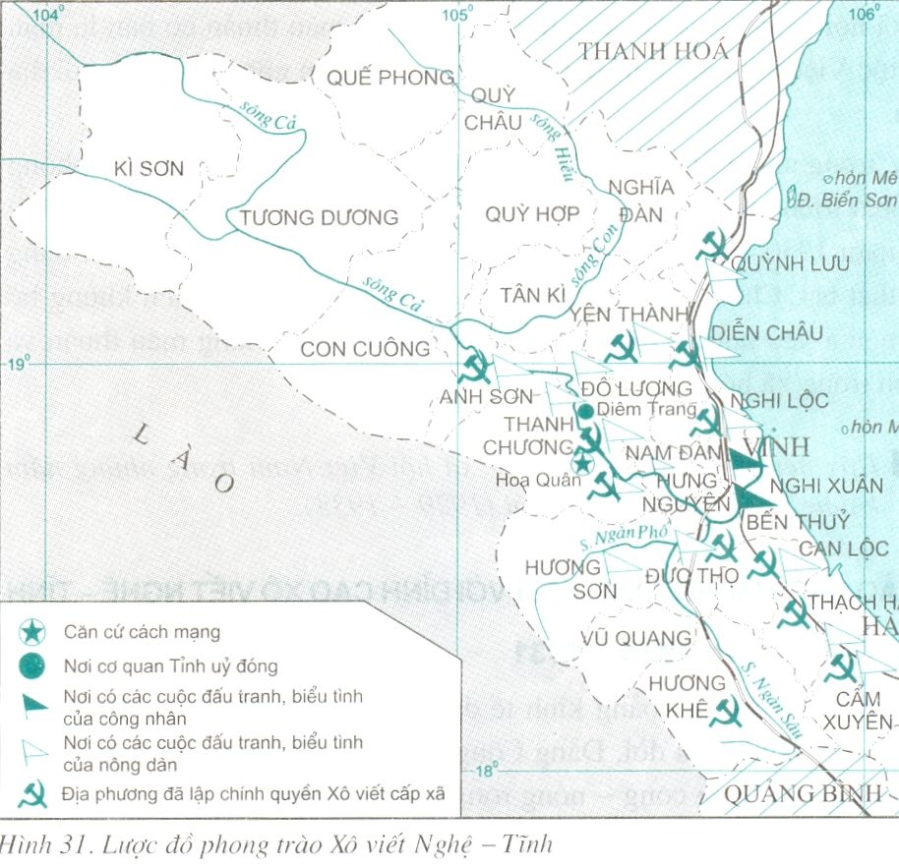
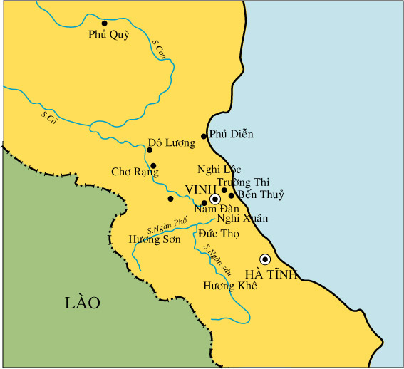
Bài 14 Phong trào cách mạng 1930-1931
Lược đồ phong trào Xô viết Nghệ - Tĩnh

Slide 47
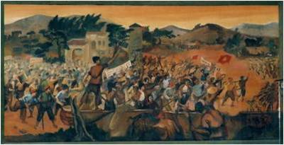
Đấu tranh trong phong trào Xô viết Nghệ-Tĩnh
(Tranh sơn dầu)

Slide 48
c. Ý nghĩa lịch sử và bài học kinh nghiệm của phong trào cách mạng 1930 - 1931.
Khẳng định đường lối đúng đắn của Đảng.
Thành lập được chính quyền cách mạng.
Giáng một đòn quyết liệt vào đế quốc Pháp và phong kiến tay sai.
Khối liên minh công nông được hình thành.
Đảng Cộng sản Đông Dương là bộ phận độc lập, trực thuộc quốc tế cộng sản.
Cuộc tập dượt đầu tiên cho CMT8 năm 1945.

Slide 49
Phong trào cách mạng 1930 – 1931 để lại cho Đảng ta nhiều bài học kinh nghiệm quý báu về:
+ công tác tư tưởng
+ xây dựng khối liên minh công nông và mặt trận thống nhất
+ tổ chức, lãnh đạo quần chúng đấu tranh.

Slide 50
d. Chính quyền Xô viết Nghệ - Tĩnh.
Sự ra đời:
Từ 9/1930, ở Nghệ - Tĩnh hình thành các Xô viết, thực hiện quyền làm chủ của nhân dân.
Chính sách:
+ Chính trị: thực hiện quyền tự do, dân chủ, lập đội tự vệ đỏ, tòa án.
+ Kinh tế: chia ruộng đất, xóa bỏ thuế thân, xóa nợ, làm thủy lợi.
+ Văn hóa, xã hội: dạy chữ Quốc ngữ, xóa bỏ tệ nạn, đảm bảo trật tự trị an.
Ý nghĩa:
+ Hình mẫu chính quyền cách mạng.
+ Đỉnh cao của phong trào cách mạng 1930 – 1931.

Slide 51
CHÚC CÁC EM SỨC KHỎE VÀ THÀNH CÔNG!

